Slide 1






17-18 августа 2023 года, Тюмень
Меры поддержки Центров «IT–куб» со стороны Федерального оператора в 2023 году
Суханов Даниил Артемович
Начальник центра программной и проектной деятельности ФГАНУ «ФИЦТО»

Slide 2
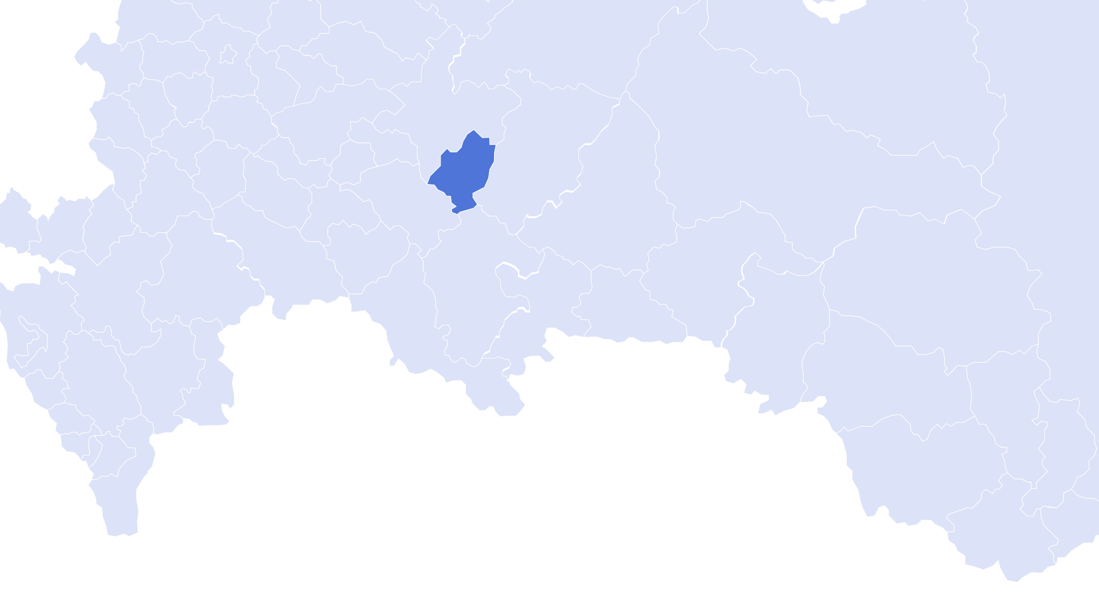

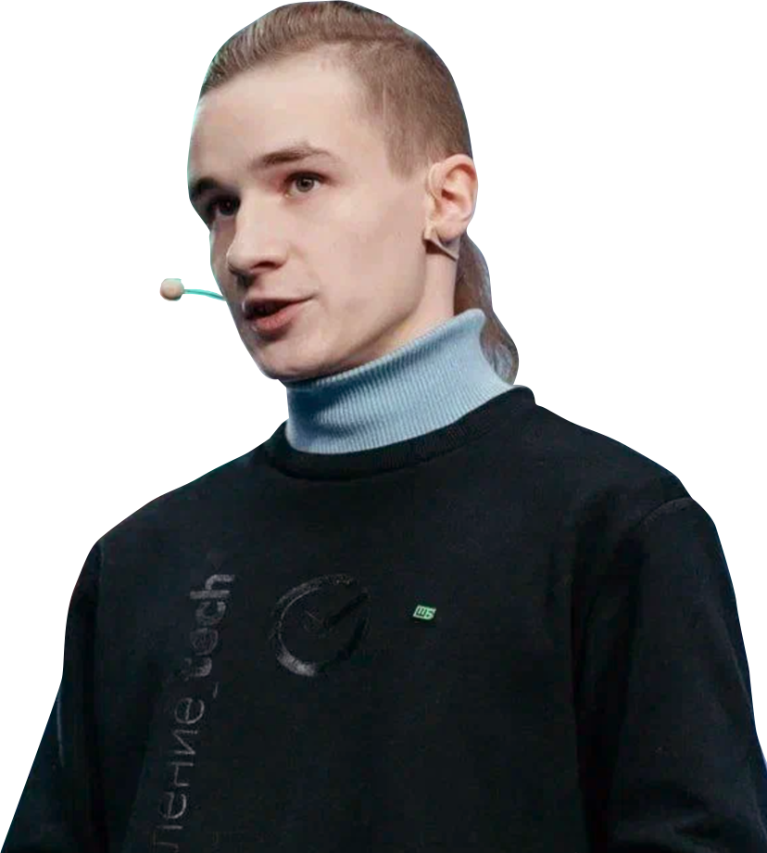

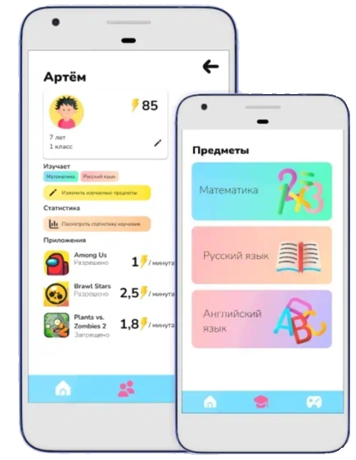
Стариков Константин
18 лет
Мобильное приложение
Learn Control

Slide 3
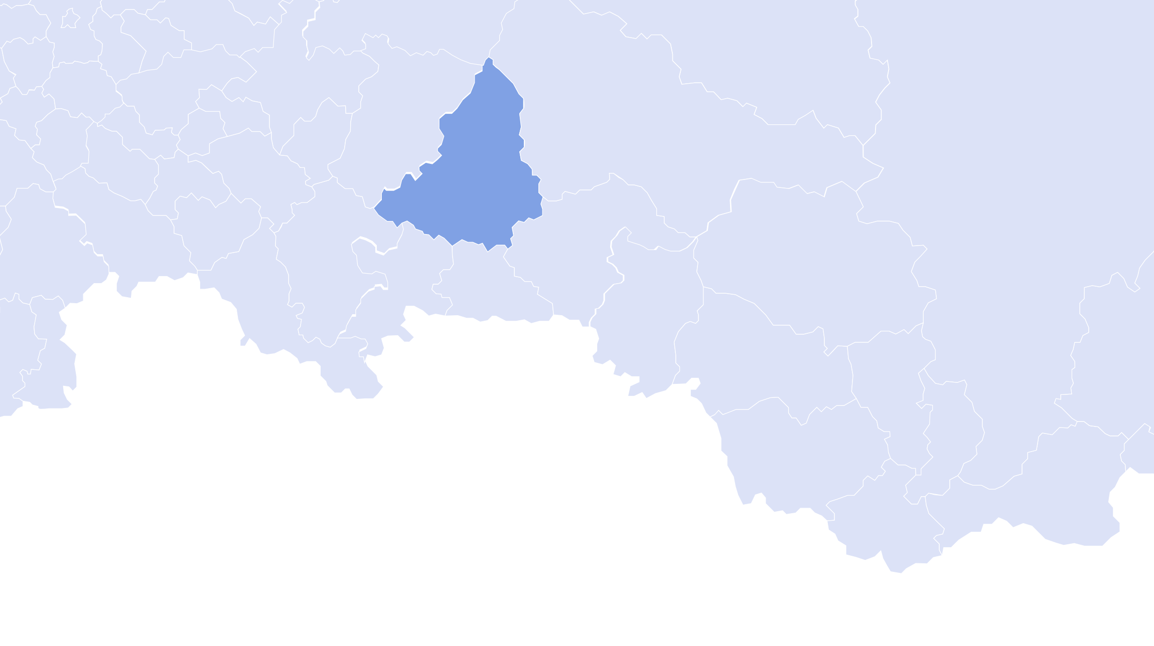

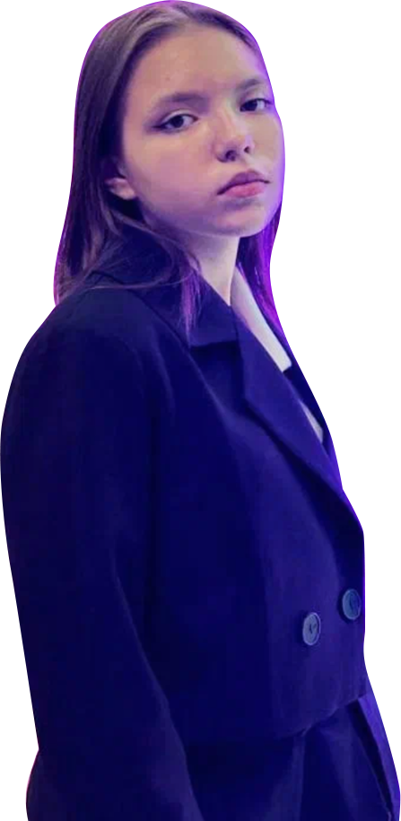
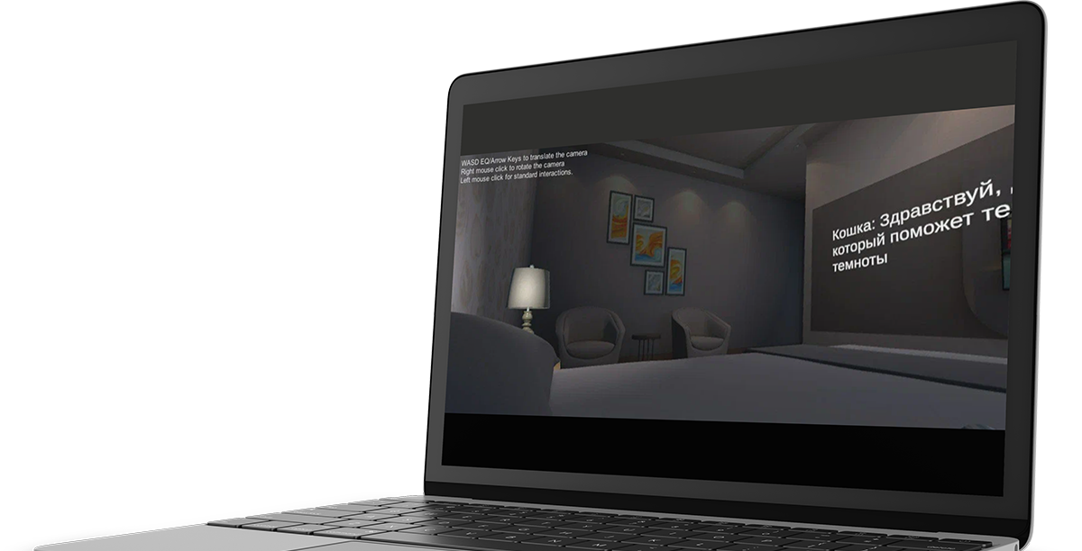
Гладышева Екатерина и Филяева Елизавета
17 лет
VR-приложение «Beat your fear»

Slide 4
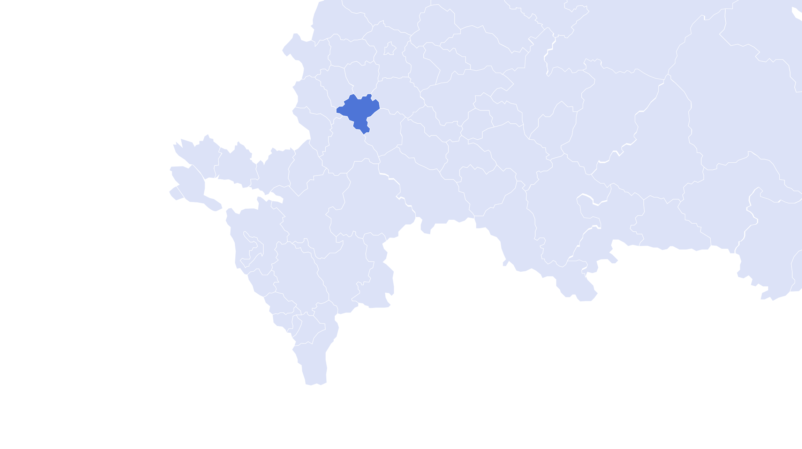
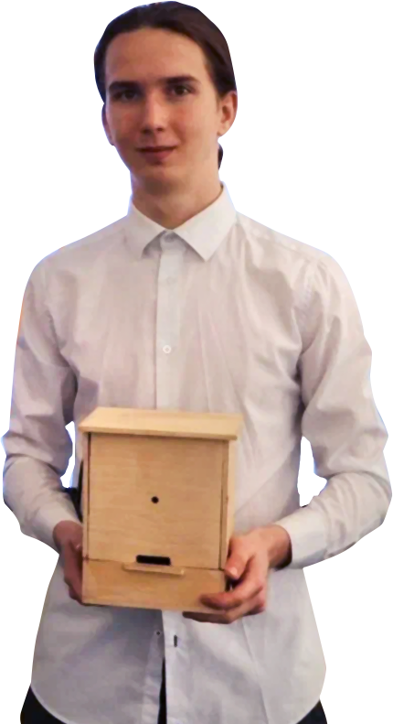
Черных Павел
17 лет
Система мониторинга и управления «Зимующая пасека»

Slide 5
















Всероссийский съезд руководителей Центров цифрового образования детей «IT-куб» «Как Управлять Будущим»
67 регионов
регионов участвуют в съезде
> 200 участников
> 150 руководителей IT-кубов
> 20 приглашенных экспертов
При участии:
5

Slide 6



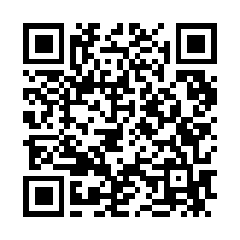

Всероссийский конкурс педагогов Цетров цифрового образования детей «IT-куб» «Помогаю. Проектирую. Программирую. Будущее»
> 10 приглашенных экспертов оценивали работы
> 50 регионов
подали заявки на участие
> 130 конкурсантов
Определены 20 участников очного тура
Имена финалистов опубликованы на странице конкурса

Slide 7









Всероссийский хакатон по программированию «Обучаюсь. Проектирую. Программирую. Будущее»
Организатор: ФГАНУ «ФИЦТО»
Дата
Место
24-26 ноября
Г. Верхняя Пышма (Свердловская область)
Свердловская область
Трек: программирование
Трек: Информационная безопасность
Трек: VR/AR технологии
При содействии
При содействии
При содействии

Slide 8
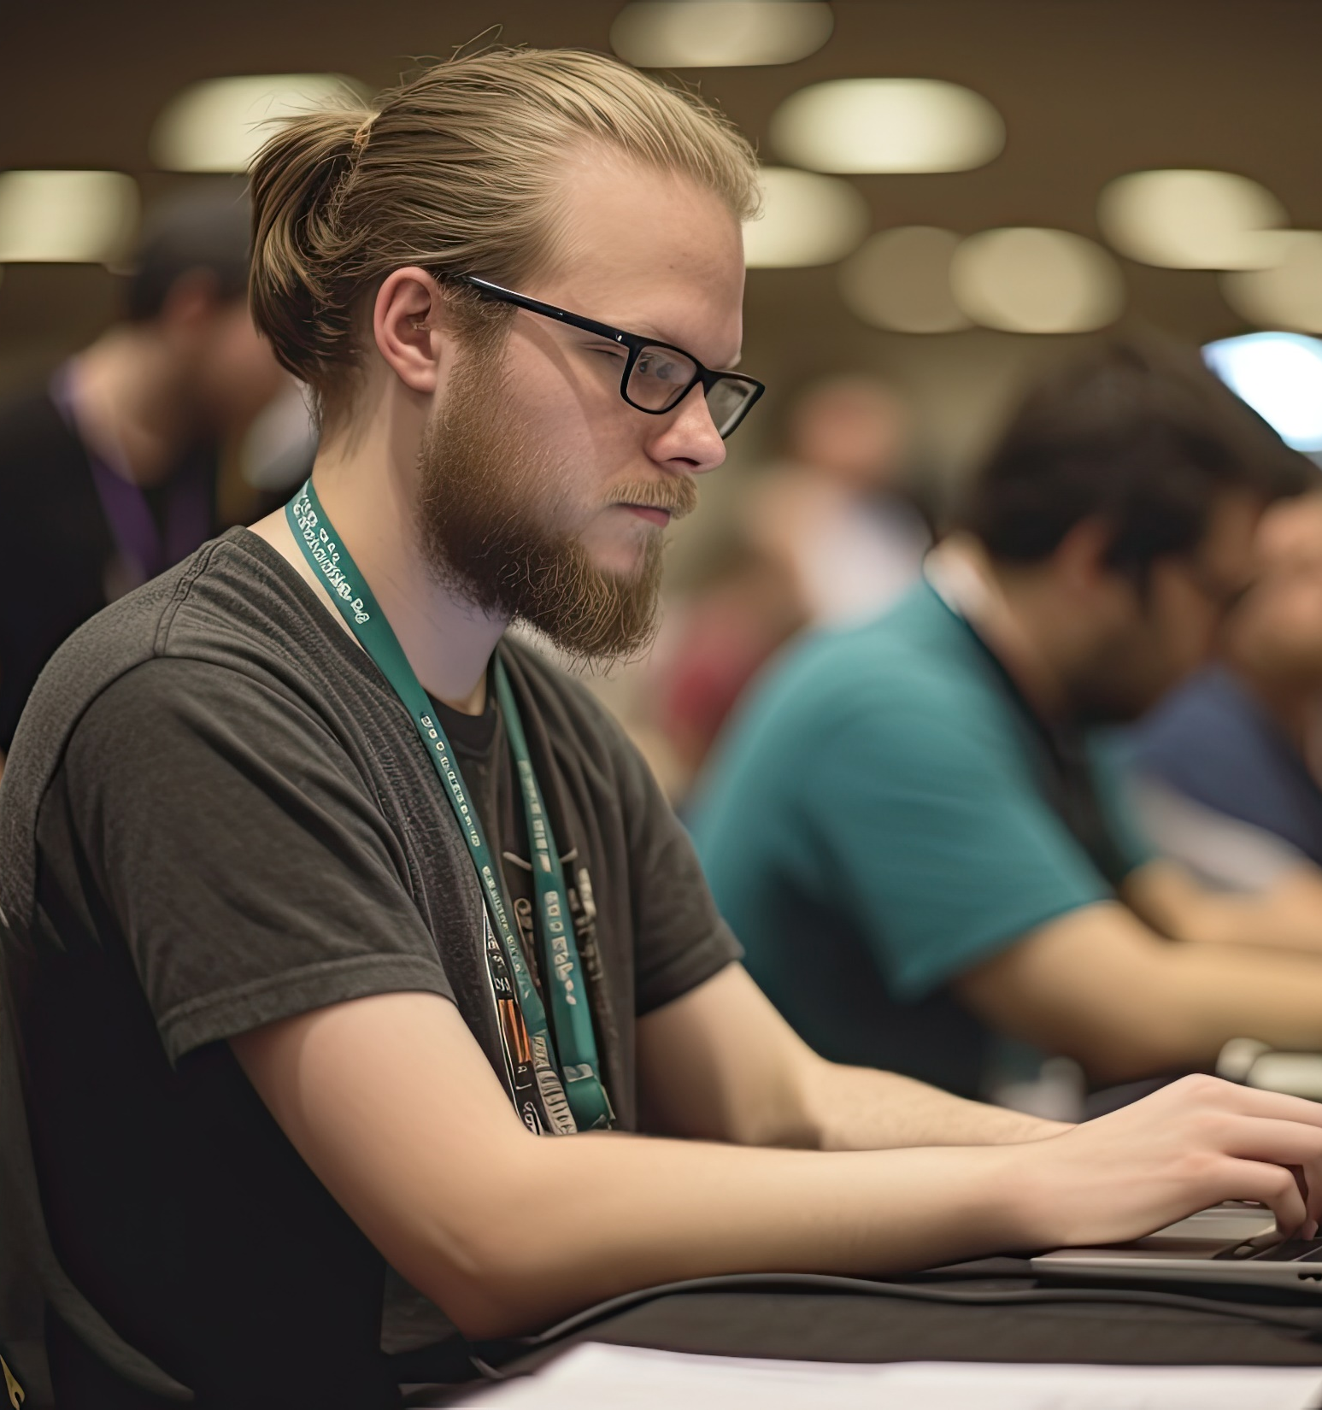



Курсы повышения квалификации
Сбор потребности в курсах повышения квалификации
Программирование на Phyton
Программирование на Java
Программирование на других языках программирования
Мобильная разработка
Разработка VR/AR приложений
Системное администрирование
Информационная безопасность и кибергигиена
Большие данные
Иное
Старт курса: 19 сентября 2023
Окончание курса: 16 октября 2023
Использование современного учебного оборудования при реализации дополнительных общеобразовательных программ технической направленности в центрах цифрового образования детей «IT-куб»
Совместно с Академией Минпросвещения России
* Программа из Федерального реестра дополнительных профессиональных программ
Старт опроса: сентябрь 2023

Slide 9


Slide 10





Курс просветительских лекций «Искусственный интеллект – «Интернет XXI века»
Запись на курс: сентябрь 2023
При участии:
Курс рассказывает об основных понятиях искусственного интеллекта, машинного обучения, нейросетей, информационной безопасности

Slide 11


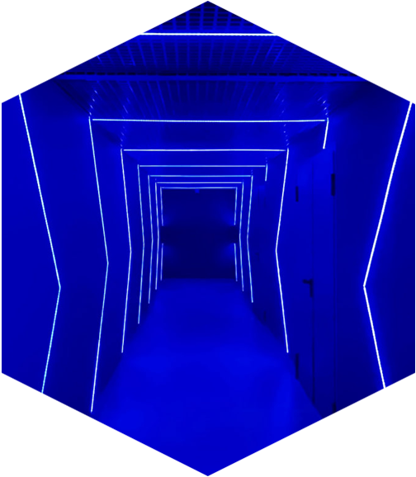
Стажировки на базе ФГАНУ «ФИЦТО»
Проведение стажировочных смен на базе ФГАНУ «ФИЦТО» для обучающихся Центров «IT-куб»
Место проведения
на базе ФГАНУ «ФИЦТО»
При участии:
Центра программной и проектной деятельности
Центра реализации цифровых образовательных сервисов
Управления информационной безопасности
Управления инфраструктуры

Slide 12

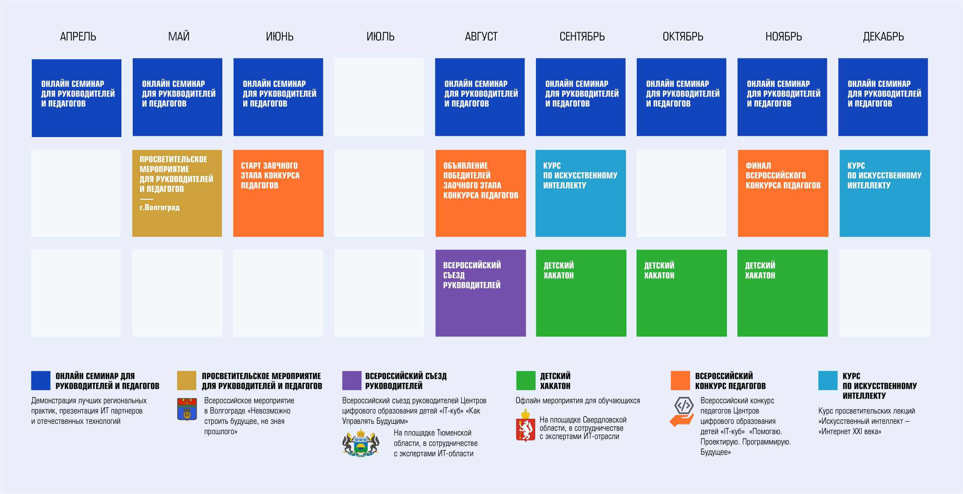
План мероприятий 2023

Slide 13













Партнеры
Федерального оператора
в рамках поддержки Центров цифрового образования детей «IT-куб»
Преимущества:
Прикладные знания и навыки от лидеров ИТ-индустрии
Знакомство с отечественным ПО и его применение
Расширение сети контактов, обмен опытом
Формирование экспертного сообщества
Стажировки и экскурсии для детей на базе предприятий
Привлечение специалистов из других регионов
13

Slide 14

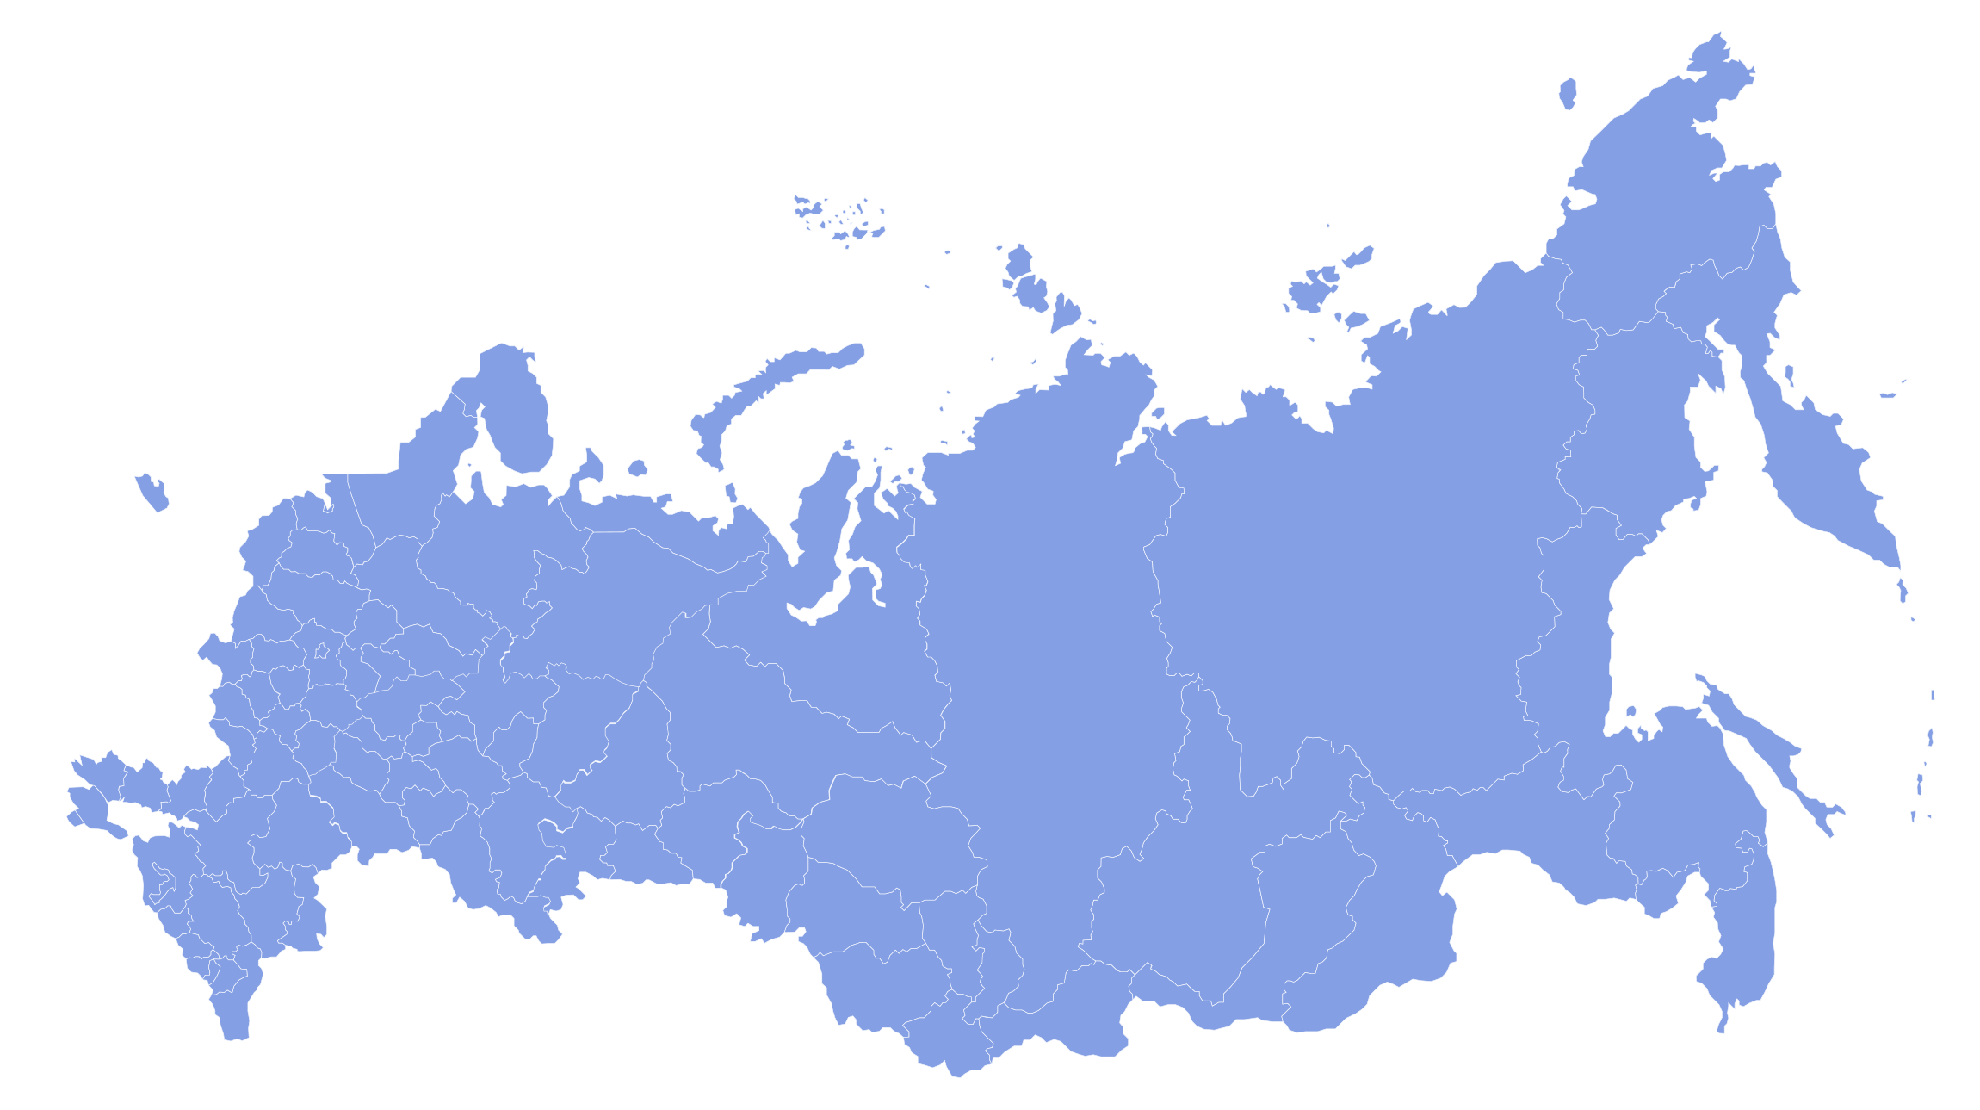
Окружные совещания с руководителями Центров «IT-куб»
ОХВАТ:
261 Центр «IT-куб»
руководители Центров
Региональные координаторы
МЕСТО ПРОВЕДЕНИЯ:
на базе субъектов 8 Федеральных округов

Slide 15


Федеральный хаб
Проектирование единого федерального банка инновационного опыта педагогов и детей
Федеральный репозиторий проектов команд Центров «IT-куб»

Slide 16

Учетные системы и мониторинги
«Ежеквартальный мониторинг выполнения показателей функционирования Центра «IT-куб»
«Выявление потребности в повышении квалификации педагогов Центров «IT-куб»
«Использование оборудования, поставляемого Центрам «IT-куб»
«Ключевые показатели эффективности деятельности Центров «IT-куб»

Slide 17







Основные направления поддержки 2023
ПРОСВЕТИТЕЛЬСКИЕ МЕРОПРИЯТИЯ
Федеральный календарь активностей
ПОПУЛЯРИЗАЦИОННЫЕ МЕРОПРИЯТИЯ
Единый центр консультационно-методической поддержки
Всероссийский съезд руководителей Центров «IT-куб»
Всероссийский конкурс педагогов Центров "IT-куб"
Профессиональное сообщество
экспертная группа из числа активных руководителей Центров «IT-куб», учителей и детей
август 2023
Отборочный заочный этап: июнь-июль 2023
Очный этап: IV квартал 2023
Разработка
Федеральные конкурсные мероприятия
Образовательные мероприятия с участием профильных экспертов
Системное администрирование
Всероссийский хакатон по программированию
Анализ данных
Система мониторинга деятельности образовательных организаций
Отборочный этап: сентябрь-октябрь 2023
Финал: ноябрь 2023
Информационная безопасность
Федеральный ХАБ
ЕАИС ДО,
Региональные навигаторы
репозиторий лучших проектов и наработок
ТЕХНОЛОГИЧЕСКАЯ ПОДДЕРЖКА

Slide 18


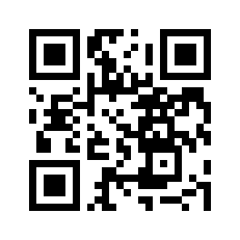

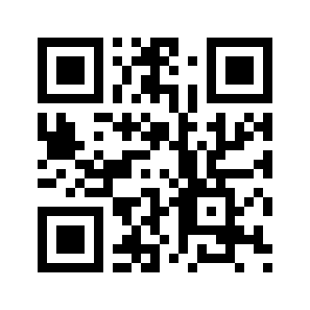

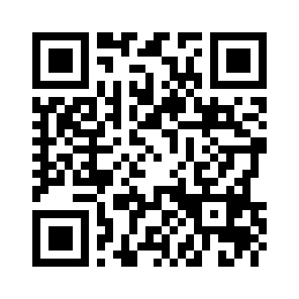

Контакты для обратной связи
Телефон горячей линии +7 (495) 137-47-16
Часы работы с 07:00 до 19:00 по МСК
Почта поддержки и предпочтений it-cube@ficto.ru
Телеграмм канал для кубов t.me/ITcube_metod
Официальный сайт:
https://it-cube.ficto.ru
Группа ВК vk.com/itcube_official

Slide 19
17-18 августа 2023 года, Тюмень
Меры поддержки Центров «IT–куб» со стороны Федерального оператора в 2023 году
Суханов Даниил Артемович
Начальник центра программной и проектной деятельности ФГАНУ «ФИЦТО»

